Slide 1
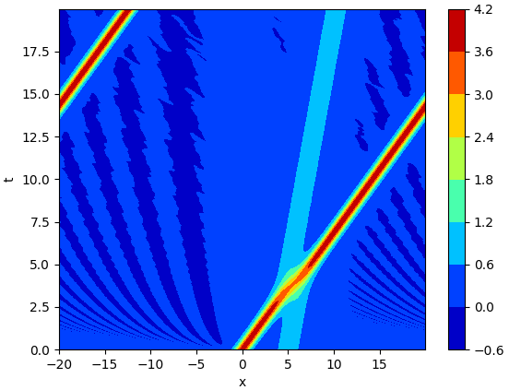
Projet Différences Finies : Soliton & KdV Equation
LPHYS1303 - Simulation Numérique en Physique
Duynslaeger Sacha : 50951900 Léonard Guillaume : 16321800

Slide 2
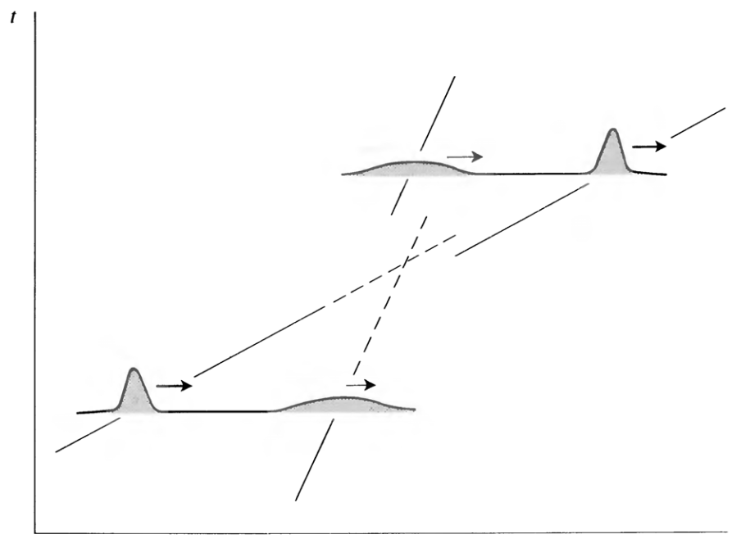
Qu’est-ce qu’un soliton ?
Paquet d’onde dont la vitesse augmente avec son amplitude
2 solitons interagissent non-destructivement
Pour des fluides peu profonds
Solution de l’équation de Korteweg et de Vries (KdV)
Elementary Fluid Dynamics, D. J. Acheson, Oxfrod University Press, 1990

Slide 3


$$\frac{∂u}{∂t}+u\frac{∂u}{∂x}+δ^{2}\frac{∂^{3}u}{∂x^{3}}=0$$
$u$ : hauteur de la vague
$\frac{∂u}{∂t}$ : évolution de la hauteur en fonction du temps
$\frac{∂u}{∂x}$ : effet d’advection et de gradient de pression
$\frac{∂^{3}u}{∂x^{3}}$ : dissipation visqueuse

Slide 4
Schéma Upwind
Schéma Leapfrog
Consistance
Stencil
Conditions de stabilité
Consistance
Ordre de convergence

Slide 5
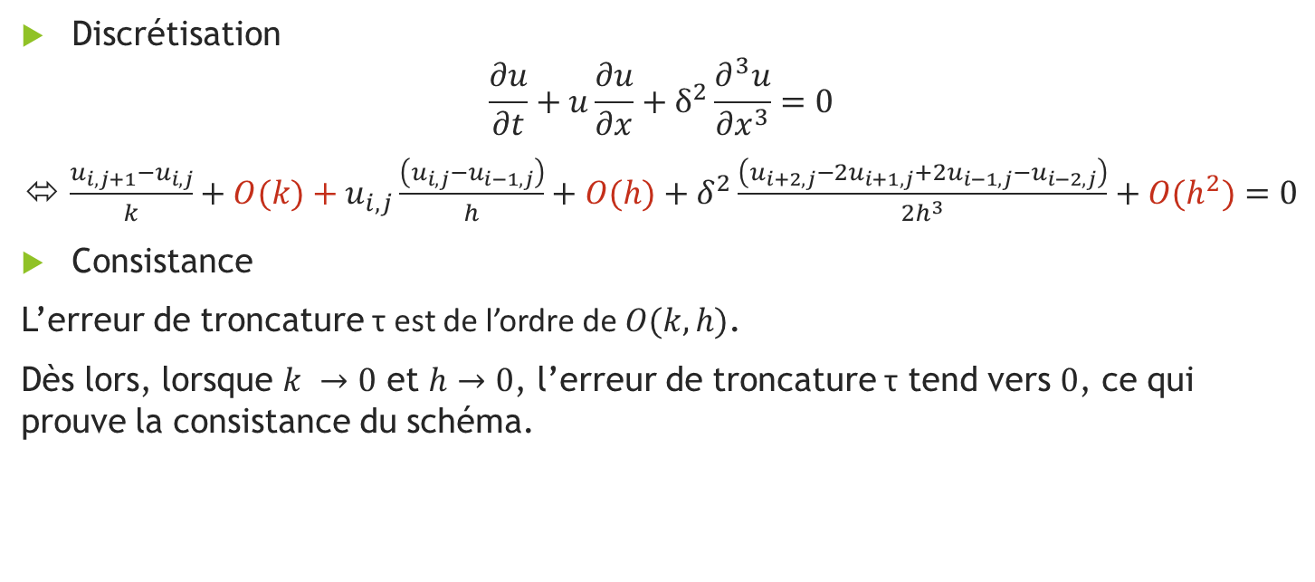
Schéma Upwind : consistance
Discrétisation
$$\frac{∂u}{∂t}+u\frac{∂u}{∂x}+δ^{2}\frac{∂^{3}u}{∂x^{3}}=0$$
⬄ $\frac{u_{i,j+1}−u_{i,j}}{k}+O(k)+u_{i,j}\frac{\left(u_{i,j}−u_{i−1,j}\right)}{h}+O(h)+δ^{2}\frac{\left(u_{i+2,j}−2u_{i+1,j}+2u_{i−1,j}−u_{i−2,j}\right)}{2h^{3}}+O(h^{2})=0$
Consistance
L’erreur de troncature τ est de l’ordre de $O(k,h)$.
Dès lors, lorsque $k →0$ et $h→0$, l’erreur de troncature τ tend vers $0$, ce qui prouve la consistance du schéma.

Slide 6
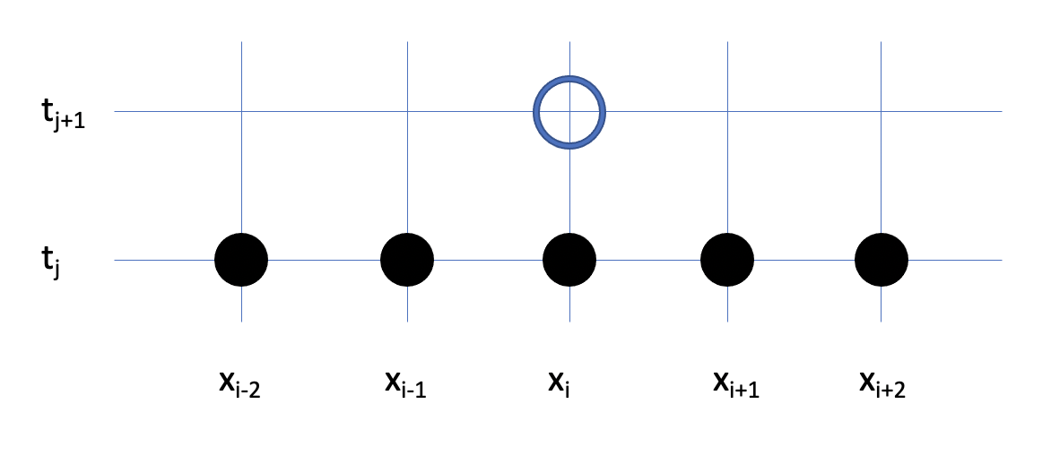
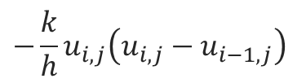
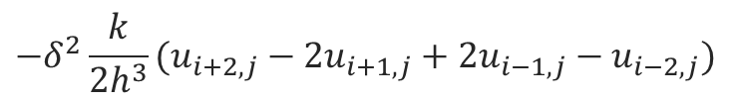

Schéma Upwind : stencil
$$u_{i,j+1}=u_{i,j}$$
$$−\frac{k}{h}u_{i,j}\left(u_{i,j}−u_{i−1,j}\right)$$
$$−δ^{2}\frac{k}{2h^{3}}(u_{i+2,j}−2u_{i+1,j}+2u_{i−1,j}−u_{i−2,j})$$

Slide 7
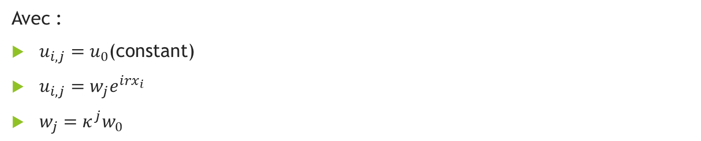
Schéma Upwind : stabilité
$$u_{i,j+1}=u_{i,j}−\frac{k}{h}u_{i,j}\left(u_{i,j}−u_{i−1,j}\right)−δ^{2}\frac{k}{2h^{3}}(u_{i+2,j}−2u_{i+1,j}+2u_{i−1,j}−u_{i−2,j})$$
Avec :
$u_{i,j}=u_{0}$(constant)
$u_{i,j}={w_{j}e}^{irx_{i}}$
$w_{j}={κ^{j}w}_{0}$
$$⇒ κ=1−α\left[1−\cos\left(rh\right)+i⋅sin(rh)\right]−β\left[4i⋅sin\left(rh\right)\left(\cos\left(rh\right)−1\right)\right]$$
Où $α=\frac{u_{0}k}{h}$ et $β=\frac{δ^{2}k}{2h^{3}}$
$$⇒\left|κ\right|≤1$$

Slide 8
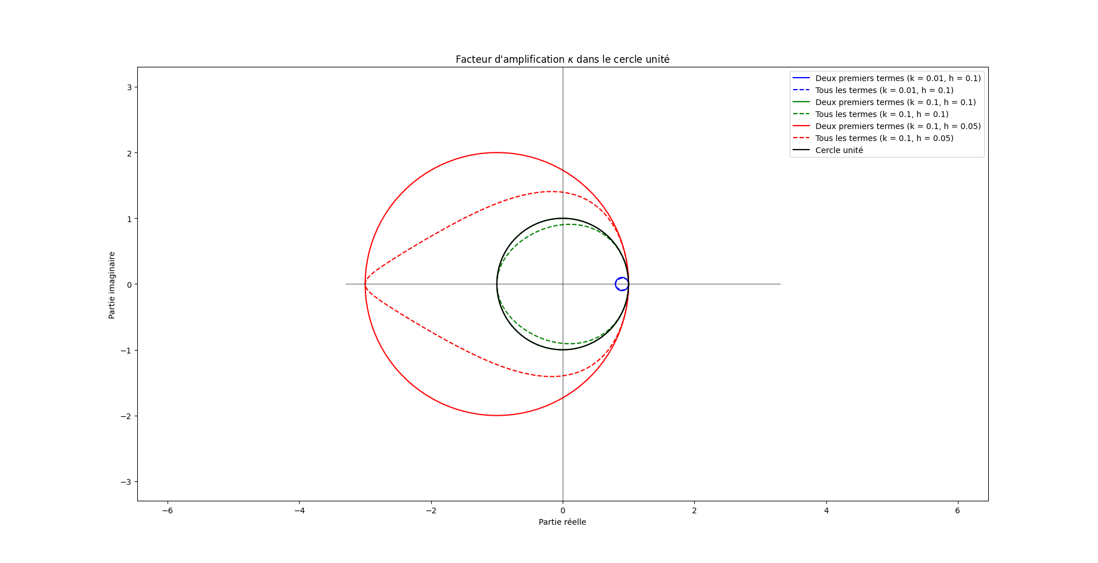
Schéma Upwind : stabilité
$$⇒ κ=1−α\left[1−\cos\left(rh\right)+i⋅sin(rh)\right]−β\left[4i⋅sin\left(rh\right)\left(\cos\left(rh\right)−1\right)\right]$$
Où $α=\frac{u_{0}k}{h}$ et $β=\frac{δ^{2}k}{2h^{3}}$
$$⇒\left|κ\right|≤1$$

Slide 9
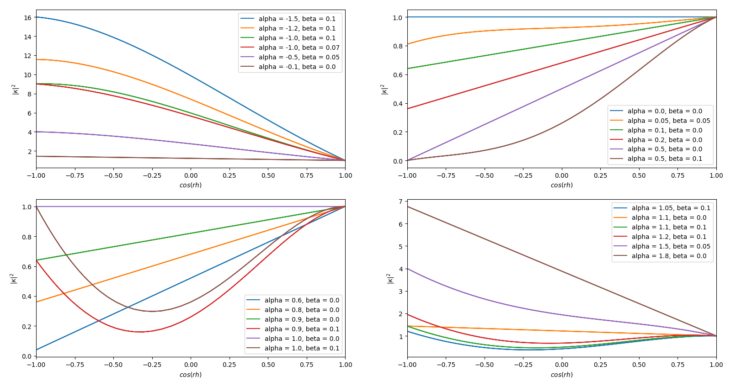
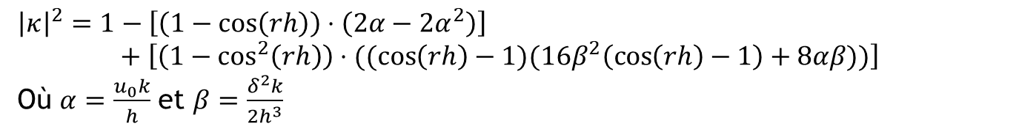
Schéma Upwind : stabilité
Pour avoir une condition réelle :
$$κ⋅κ^{∗}={\left|κ\right|}^{2}≤1$$
$${\left|κ\right|}^{2}=1−\left[\left(1−\cos\left(rh\right)\right)⋅\left(2α−2α^{2}\right)\right]$$
$+ \left[\left(1−\cos^{2}\left(rh\right)\right)⋅((\cos\left(rh\right)−1)(16β^{2}\left(\cos\left(rh\right)−1\right)+8αβ))\right]$
Où $α=\frac{u_{0}k}{h}$ et $β=\frac{δ^{2}k}{2h^{3}}$

Slide 10
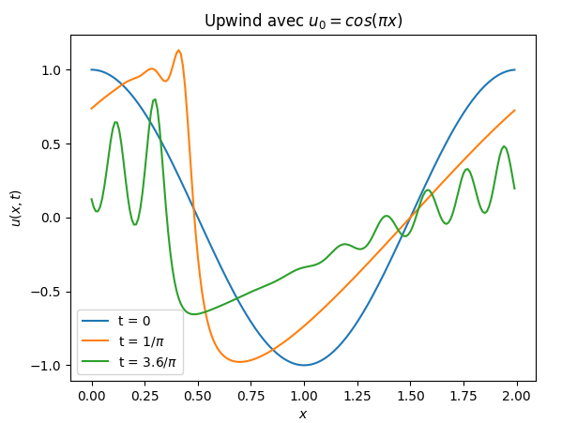
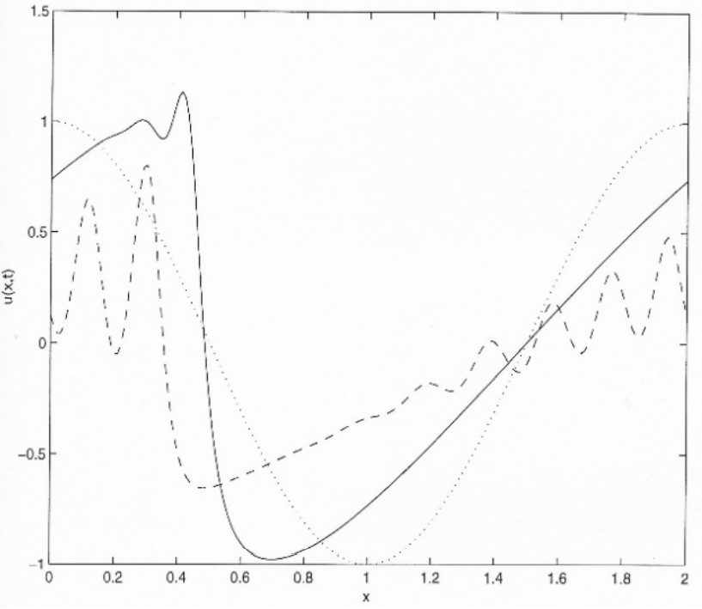
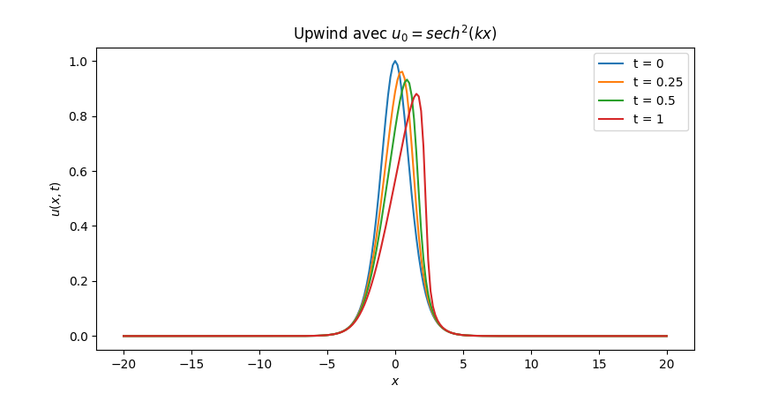
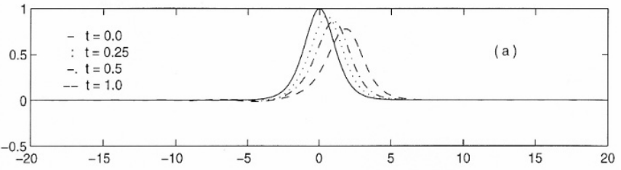
Schéma Upwind : quelques résultats

Slide 11


Schéma Leapfrog
Consistance et Ordre de convergence
$$\frac{∂u}{∂t}+u\frac{∂u}{∂x}+δ^{2}\frac{∂^{3}u}{∂x^{3}}=0$$

Slide 12
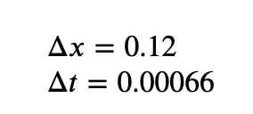
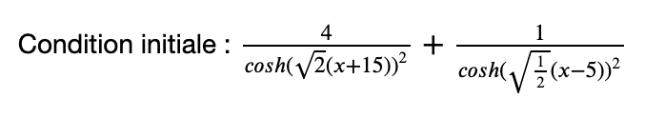
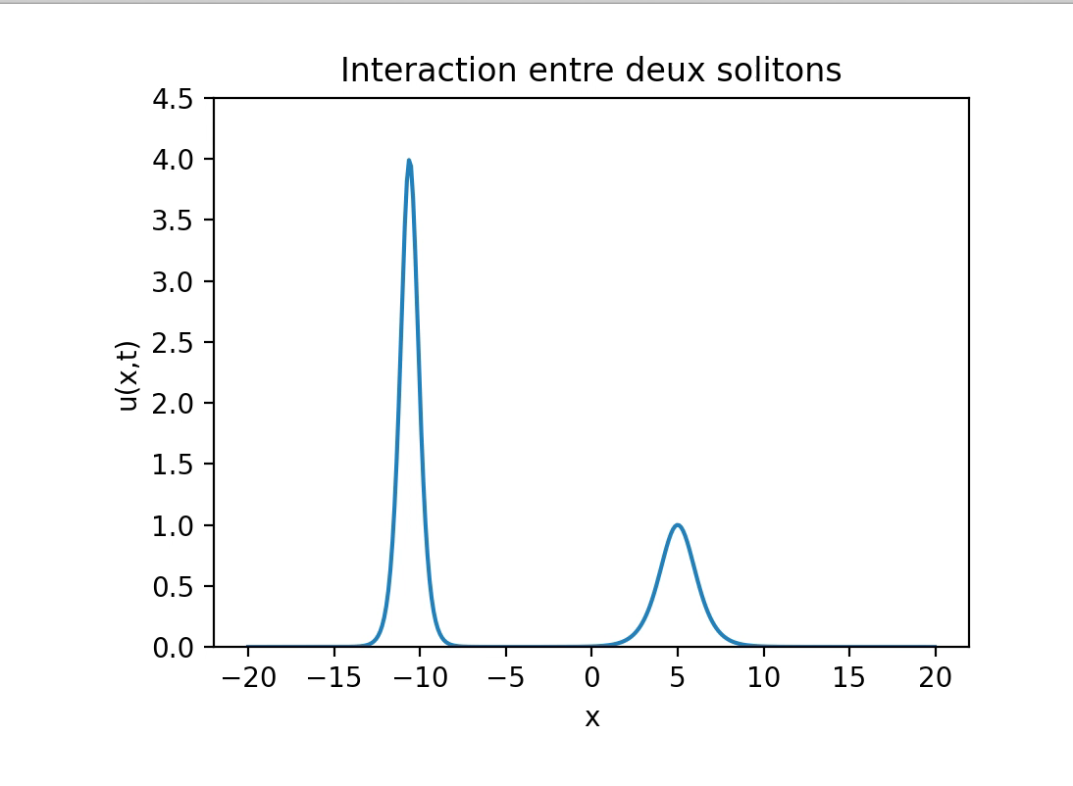
Visualisation
Schéma Leapfrog (Zabusky et Kruskal)

Slide 13
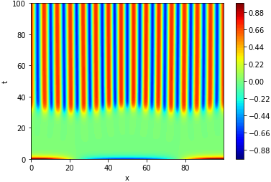
Projet Méthodes spectrales: Formation de pattern dans l'équation de Swift-Hohenberg
LPHYS1303 - Simulation Numérique en Physique
Duynslaeger Sacha : 50951900 Léonard Guillaume : 16321800

Slide 14
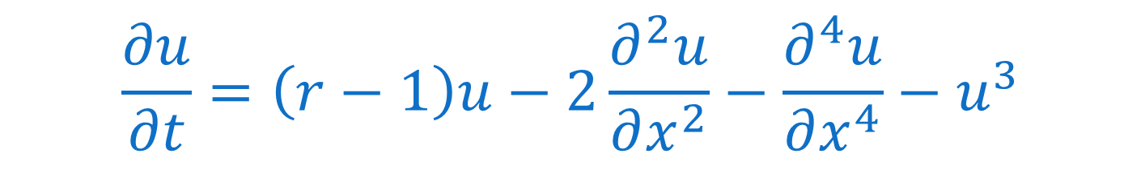
$$\frac{∂u}{∂t}=\left(r−1\right)u−2\frac{∂^{2}u}{∂x^{2}}−\frac{∂^{4}u}{∂x^{4}}−u^{3}$$
Equation différentielle partielle non-linéaire
Fluctuations thermiques d’un fluide (convection)
Bifurcation au point critique r=0

Slide 15


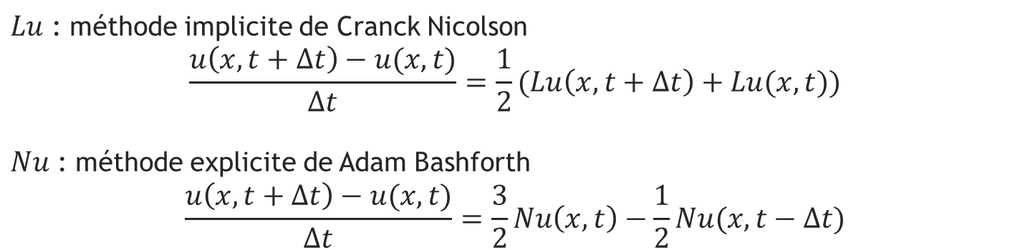

Méthode numérique
$$\frac{∂u}{∂t}=\left(r−1\right)u−2\frac{∂^{2}u}{∂x^{2}}−\frac{∂^{4}u}{∂x^{4}}−u^{3}$$
$$Lu$$
$$Nu$$
$Lu$ : méthode implicite de Cranck Nicolson
$$\frac{u\left(x,t+Δt\right)−u(x,t)}{Δt}=\frac{1}{2}(Lu\left(x,t+Δt\right)+Lu(x,t))$$
$Nu$ : méthode explicite de Adam Bashforth
$$\frac{u\left(x,t+Δt\right)−u(x,t)}{Δt}=\frac{3}{2}Nu\left(x,t\right)−\frac{1}{2}Nu(x,t−Δt)$$
$$⇒ \frac{u\left(x,t+Δt\right)−u(x,t)}{Δt}=\frac{1}{2}\left(Lu\left(x,t+Δt\right)+Lu\left(x,t\right)\right)+\frac{3}{2}Nu\left(x,t\right)−\frac{1}{2}Nu(x,t−Δt)$$
⬄$\left(1−\frac{Δt}{2}L\right)u(x,t+Δt)=\left(1+\frac{Δt}{2}L\right)u(x,t)+Δt\left(\frac{3}{2}Nu\left(x,t\right)−\frac{1}{2}Nu(x,t−Δt)\right)$

Slide 16
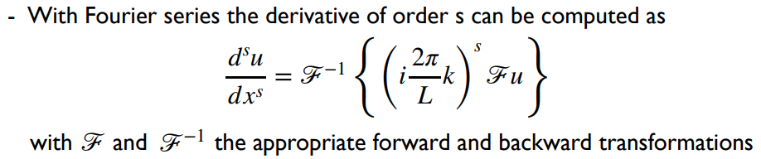
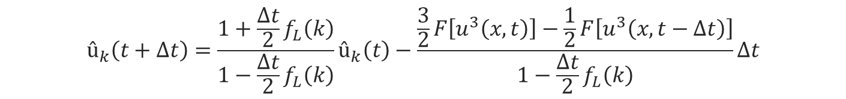

Méthode numérique
$$\left(1−\frac{Δt}{2}L\right)u(x,t+Δt)=\left(1+\frac{Δt}{2}L\right)u(x,t)+Δt\left(\frac{3}{2}Nu\left(x,t\right)−\frac{1}{2}Nu(x,t−Δt)\right)$$
$$F$$
$$û_{k}\left(t+Δt\right)=\frac{1+\frac{Δt}{2}f_{L}\left(k\right)}{1−\frac{Δt}{2}f_{L}\left(k\right)}û_{k}\left(t\right)−\frac{\frac{3}{2}F\left[u^{3}\left(x,t\right)\right]−\frac{1}{2}F\left[u^{3}\left(x,t−Δt\right)\right]}{1−\frac{Δt}{2}f_{L}\left(k\right)}Δt$$
Avec : $f_{L}\left(k\right)=\left(r−1\right)−2{\left(i\frac{2π}{L}k\right)}^{2}−{\left(i\frac{2π}{L}k\right)}^{4}$

Slide 17
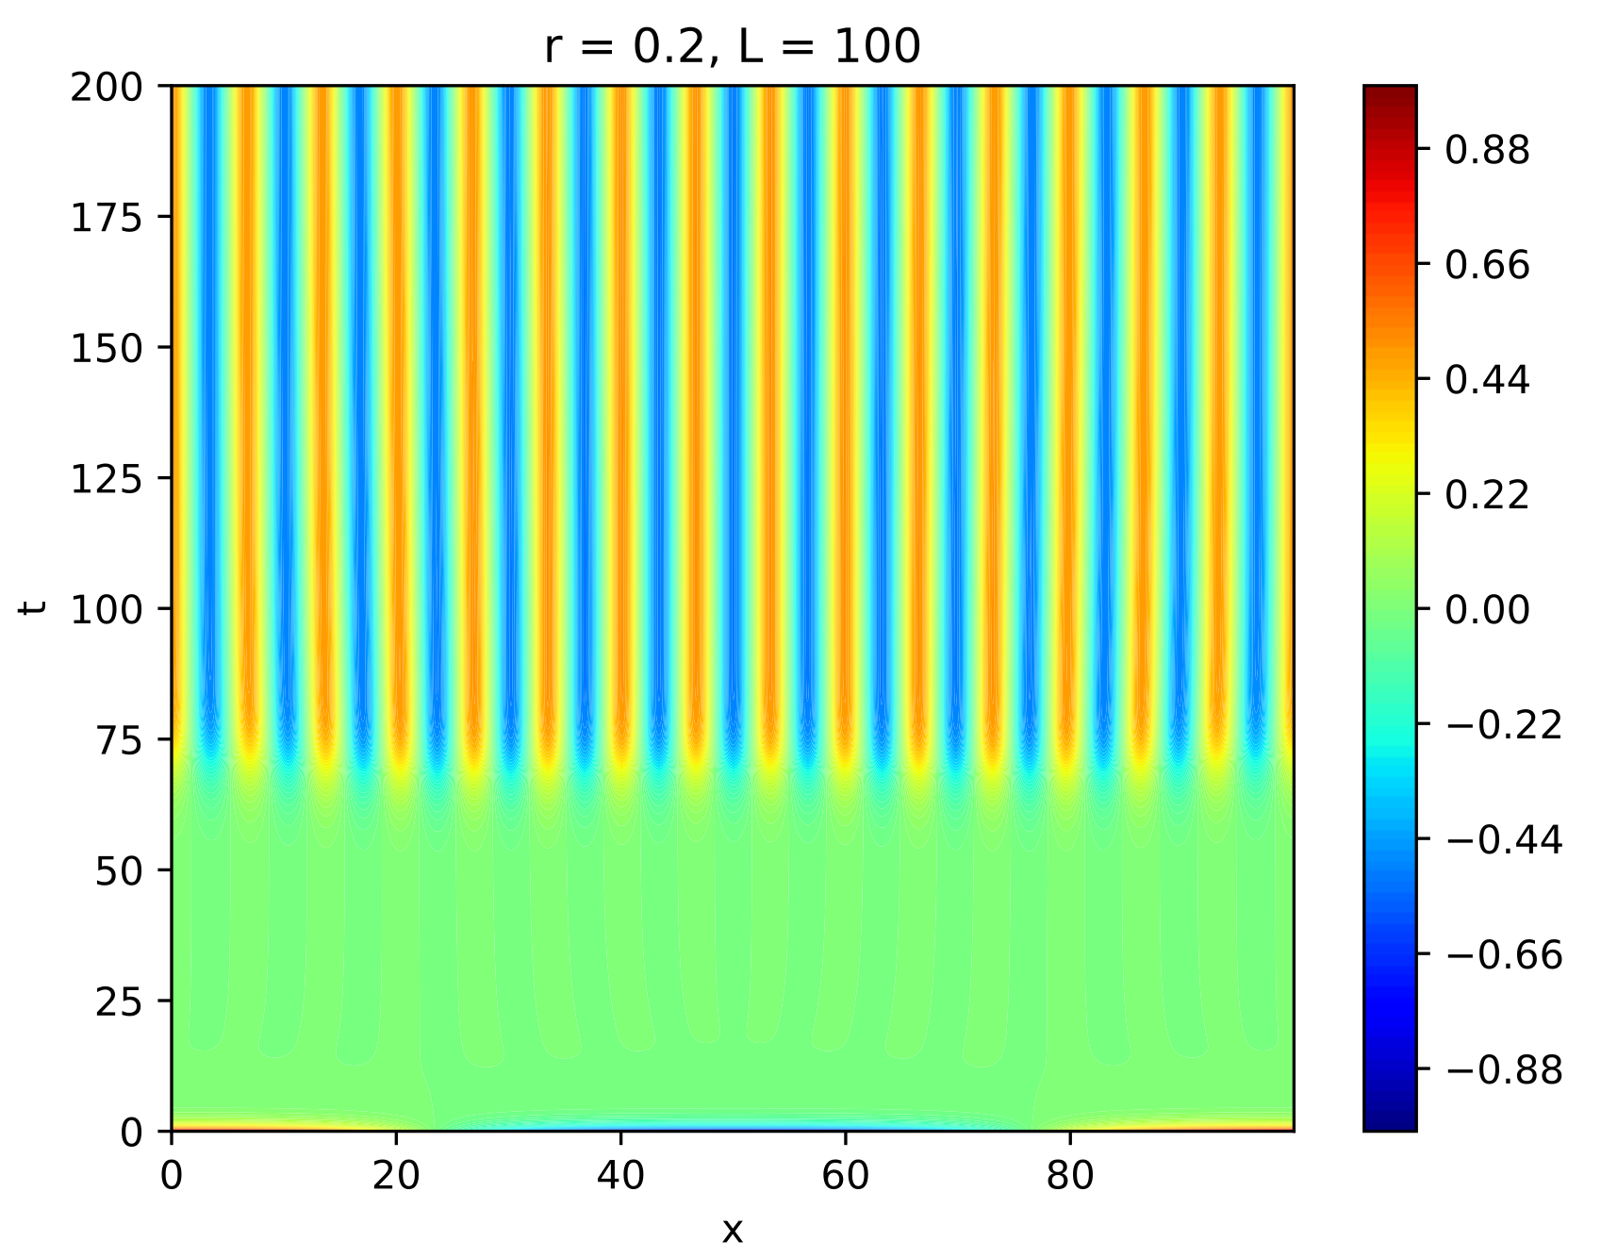
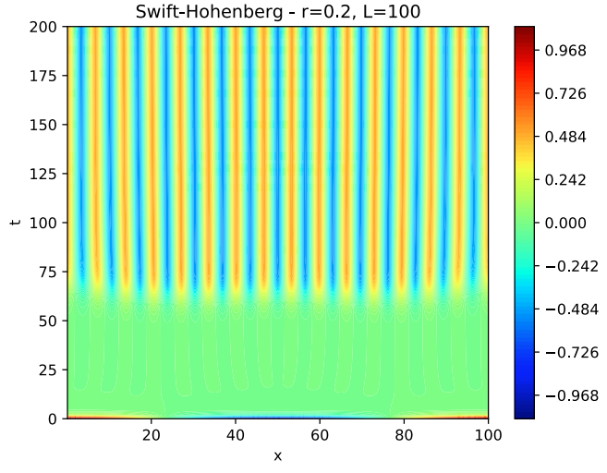

Reproduction de la figure de l’énoncé
Condition initiale : $u\left(x,0\right)=\cos\left(\frac{2πx}{L}\right)+0,1\cos\left(\frac{4πx}{L}\right)$
Domaine périodique : $x∈\left[0,L\right]$
Discrétisation du domaine : $N=1024$
Pas de temps : $Δt=0,05$
$r=0,2$ et $L=100$

Slide 18
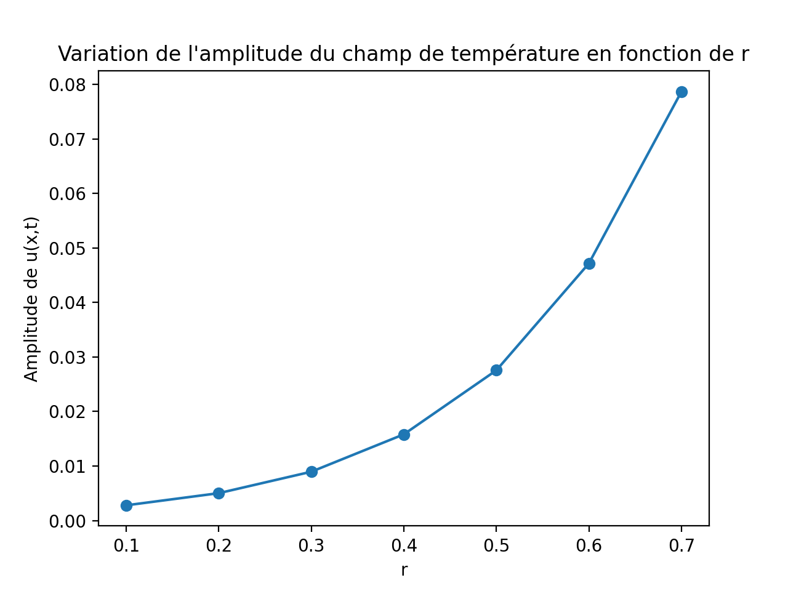
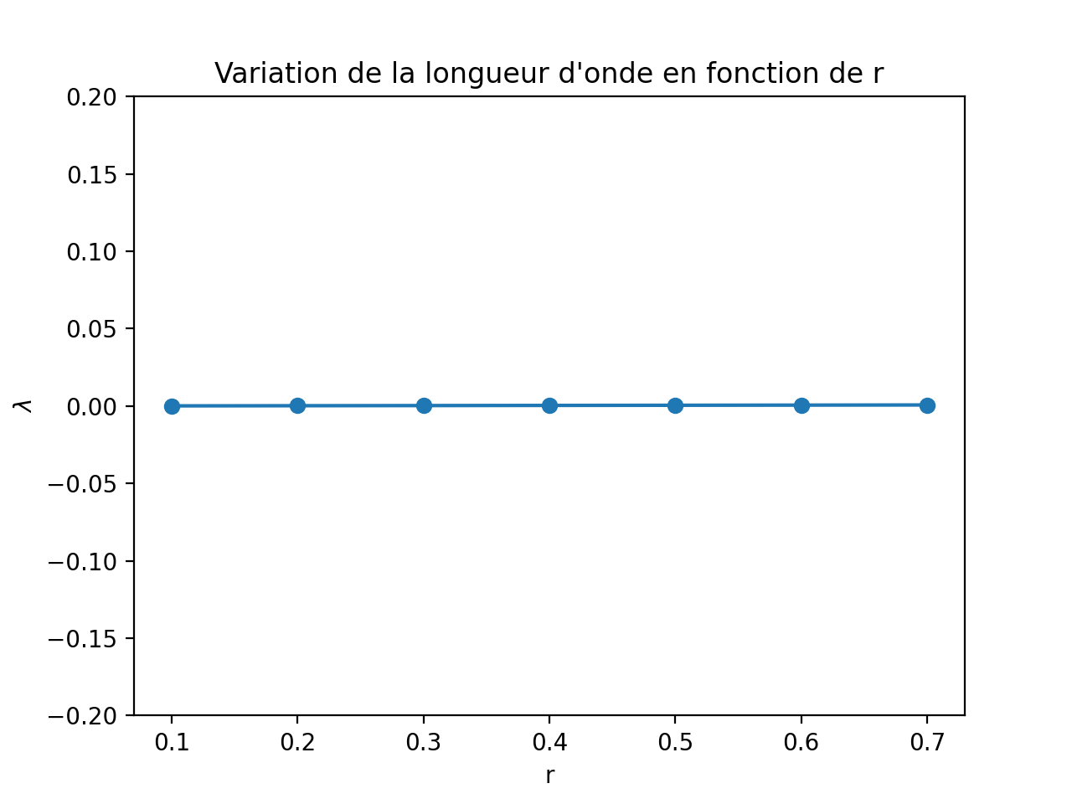
Influence de r
Sur l’amplitude
Sur la longueur d’onde

Slide 19
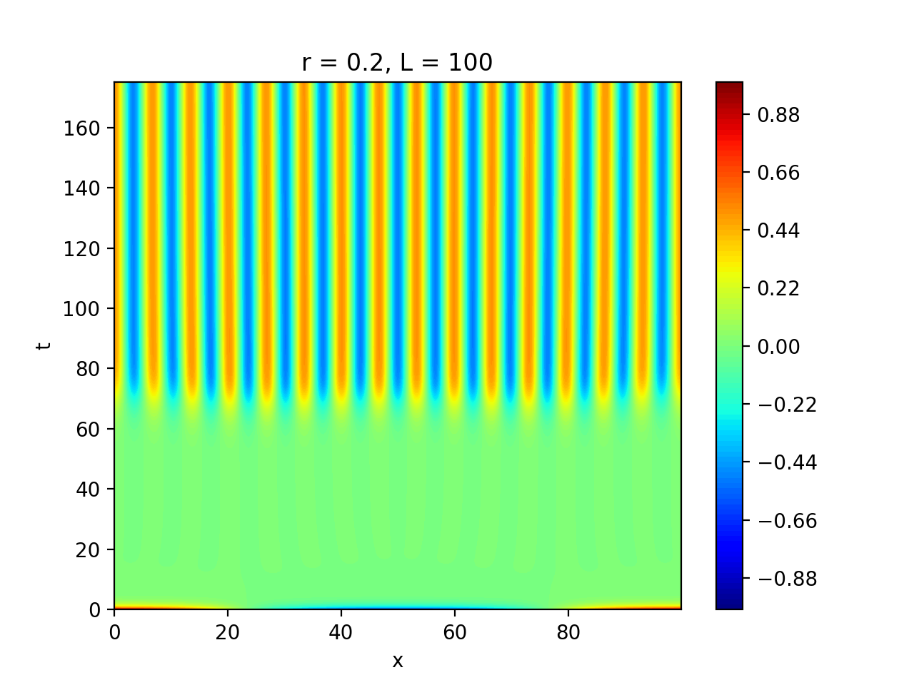
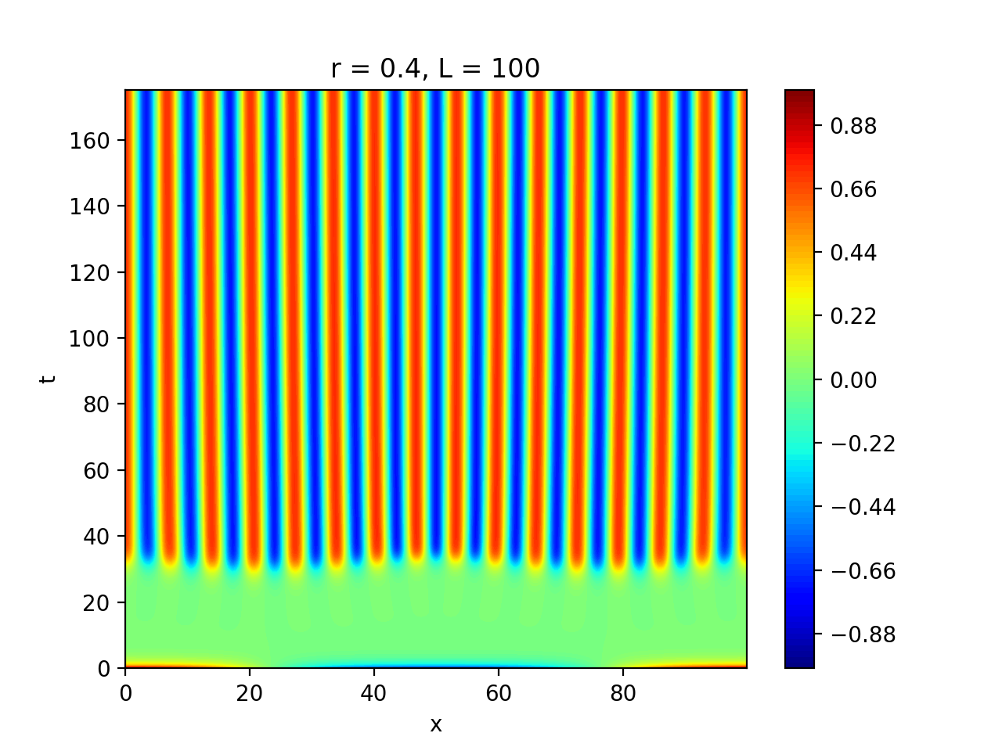
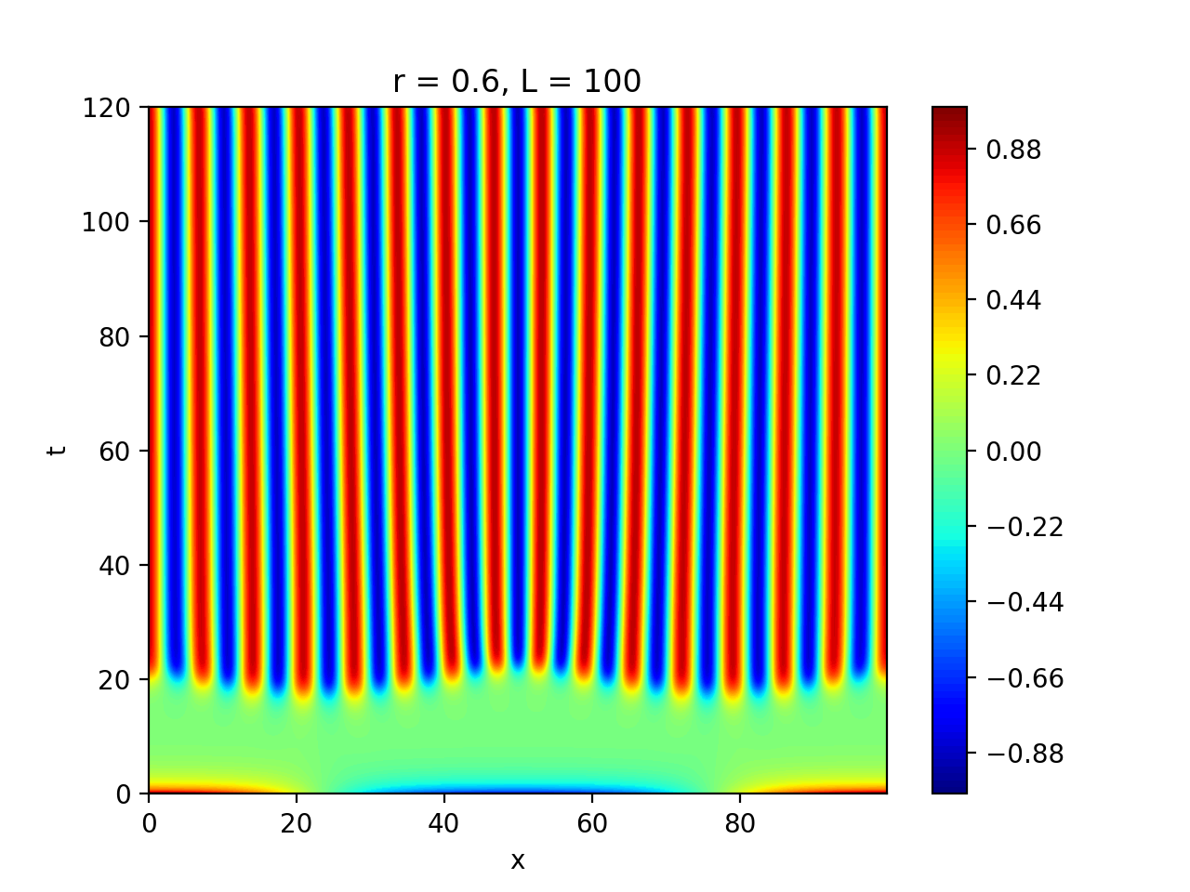
Influence de r
Sur la stationnarité

Slide 20
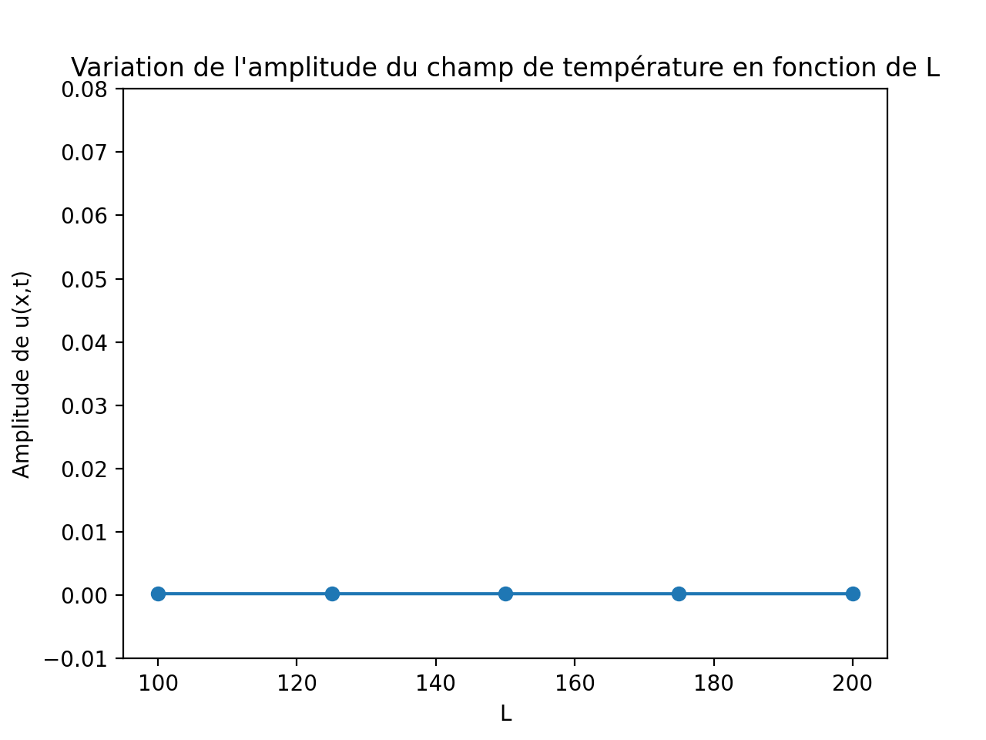
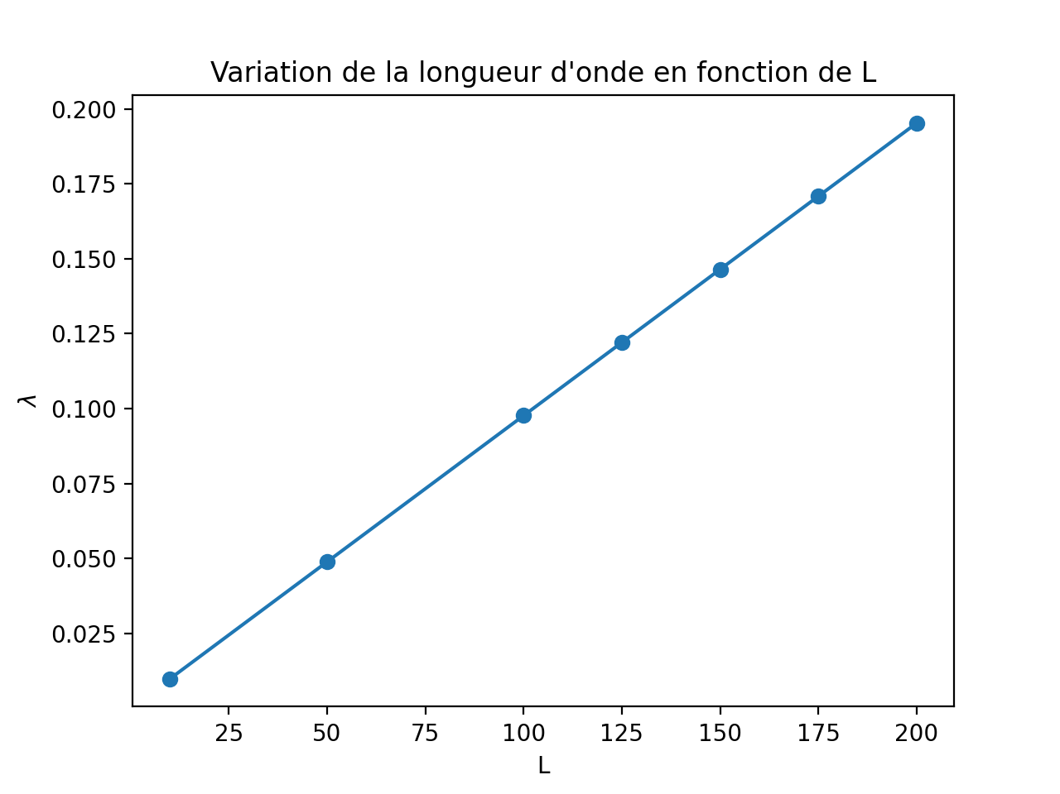
Influence de L
Sur l’amplitude
Sur la longueur d’onde

Slide 21
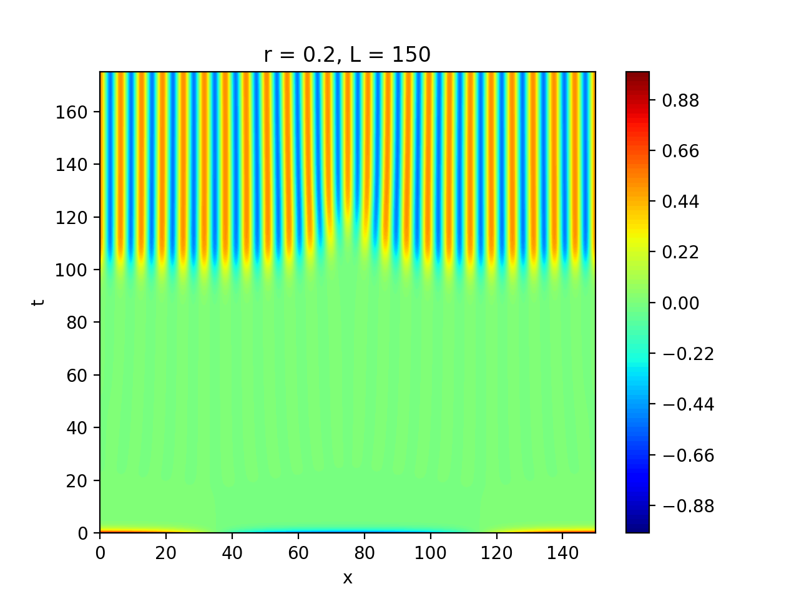
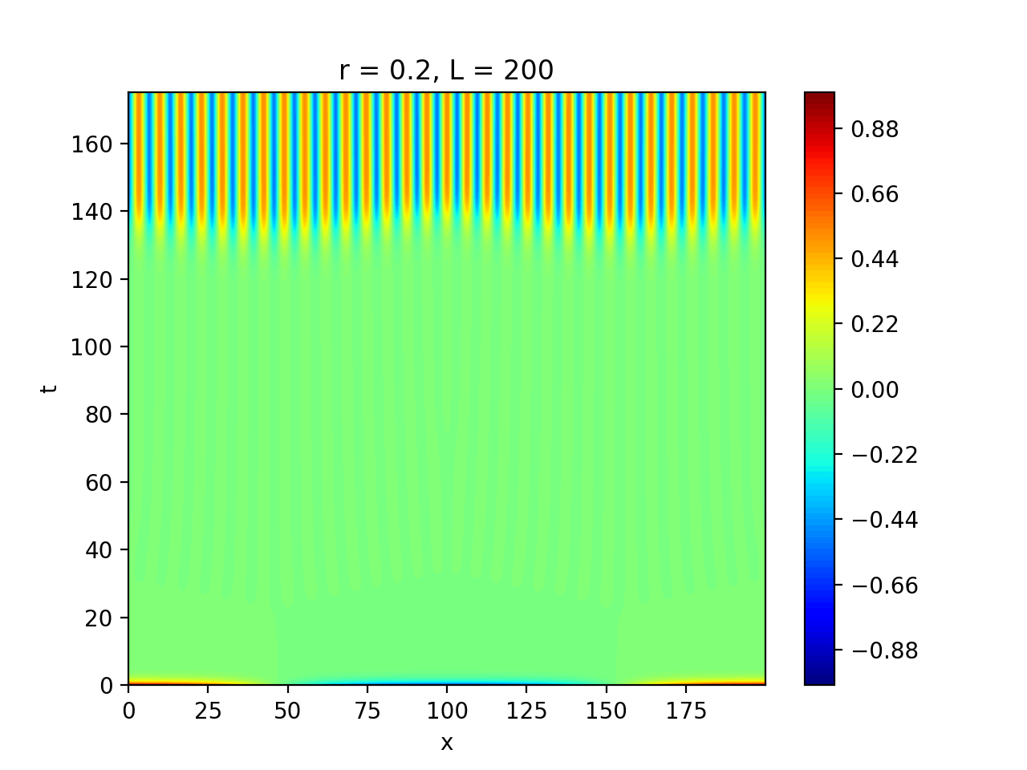
Influence de L
Sur la stationnarité

Slide 22
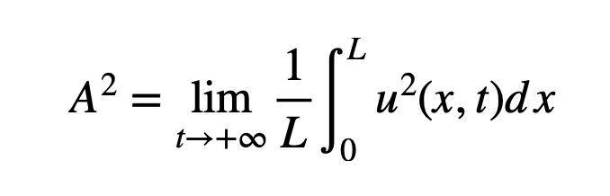
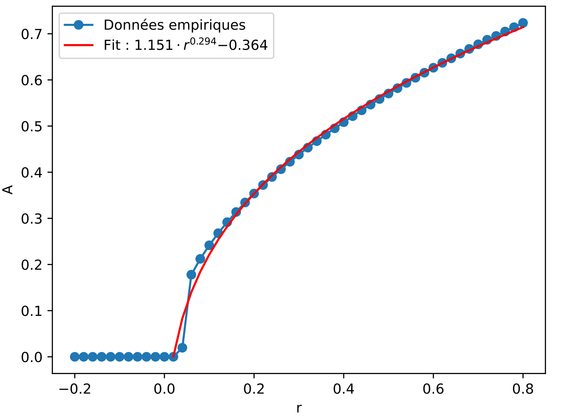

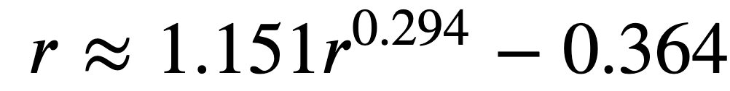

Caractérisation de la bifurcation
A

